Slide 2
https://dontpad.com/dev-dunas

Slide 3
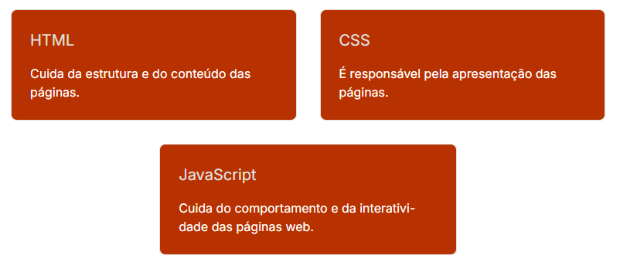

Slide 4
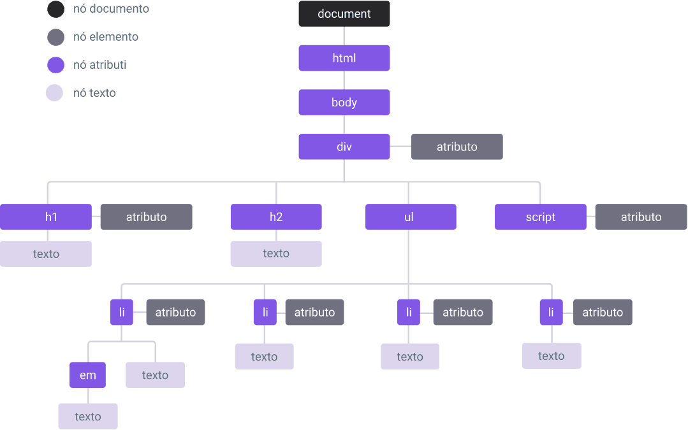

Slide 5
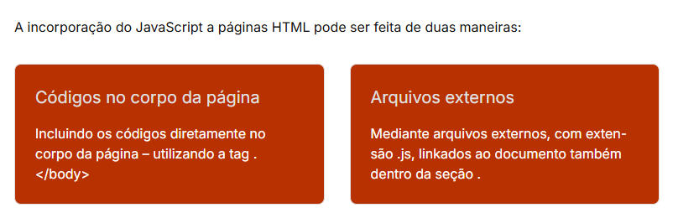

Slide 6
Sintaxe Básica
Sensível a maiúsculas e minúsculas → nome é diferente de Nome.
Cada instrução pode terminar com ; (opcional, mas recomendado).
Comentários:
Linha única → //
Várias linhas → /* */

Slide 7
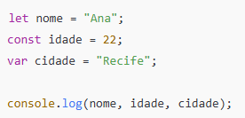
Variáveis
Formas modernas de declarar variáveis:
let → pode mudar
const → valor fixo
var → antigo, evite

Slide 8
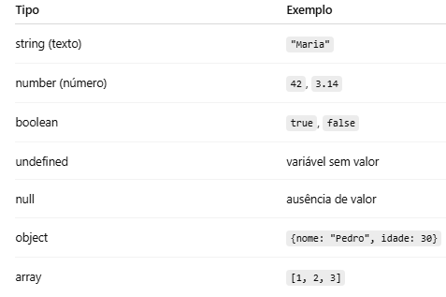
Tipos de dados

Slide 9
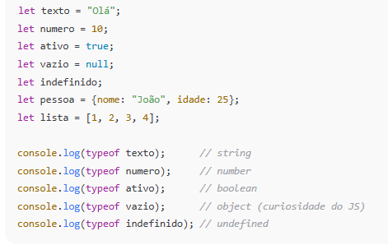
Tipos de dados

